Slide 1


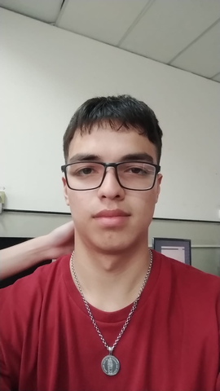
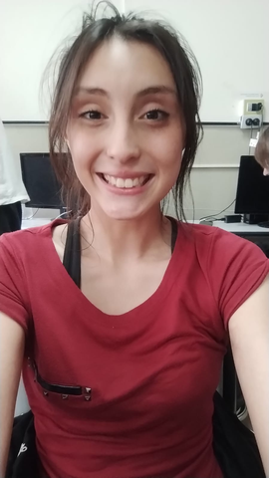
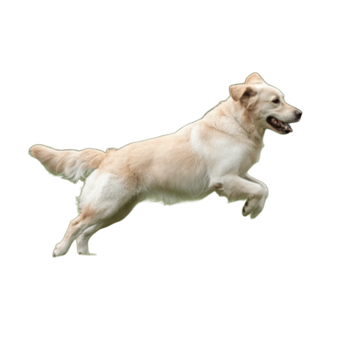
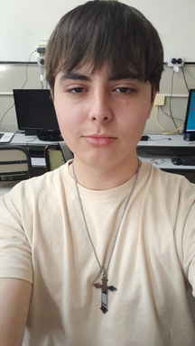
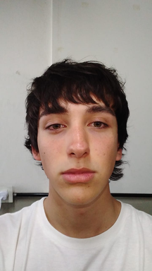

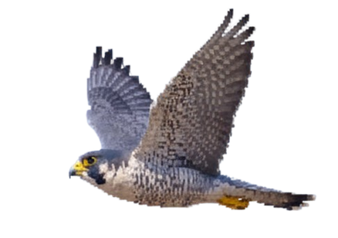
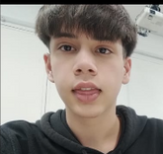


EQUIPO DE DESARROLLO
PROYECTO
CARACTERÍSTICAS PRINCIPALES:
DINO
¿DE QUE TRATA?
SANTINO TREVISANO
ALMA CARENA
NUESTRO PROYECTO ES UN JUEGO EN RECREACION DEL DINOSAURIO DE GOOGLE PERO CON NUESTRA PROPIA PERSONALIDAD.
NICOLAS NORIEGA
MATEO LUGO
  MODO DÍA Y NOCHE
  Puntuación y récords
  Música y sonidos originales
  Escenarios dinámicos
  Compatible con arduino o teclado
DANTE BASSUS
"MIENTRAS SALTES MEJOR"
PROGRAMACIÓN
2025

Slide 2
DEVELOPMENT TEAM
PROJECT
MAIN FEATURES:
DINO
WHAT IS IT ABOUT?
SANTINO TREVISANO
ALMA CARENA
OUR PROJECT IS A RECREATION OF THE GOOGLE DINOSAUR GAME, BUT WITH OUR OWN PERSONALITY ADDED TO IT.
NICOLAS NORIEGA
MATEO LUGO
  DAY AND NIGHT MODE
  Score System and Records
  Original Music and Sound Effects
  Dynamic Scenarios
  Compatible with Arduino or Keyboard
DANTE BASSUS
"THE MORE YOU JUMP, THE BETTER”
PROGRAMMING
2025

Slide 3

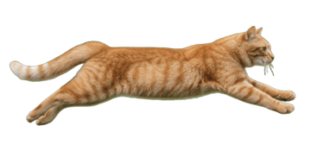


PROYECTO
MANUALES/INFORMES
DINO
PROGRAMACIÓN
2025

Slide 4

PROJECT
MANUALS/ REPORTS
DINO
PROGRAMMING
2025

